Slide 1
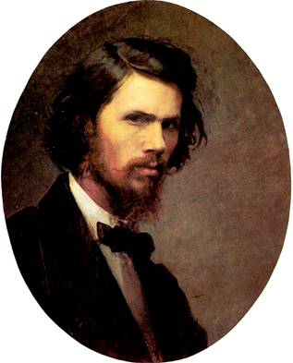
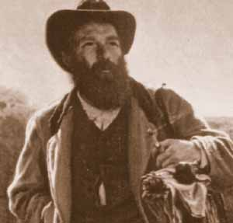
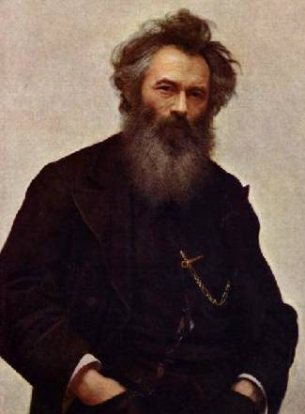
Іва́н Іва́нович Ши́шкін
Життя та творчість

Slide 2
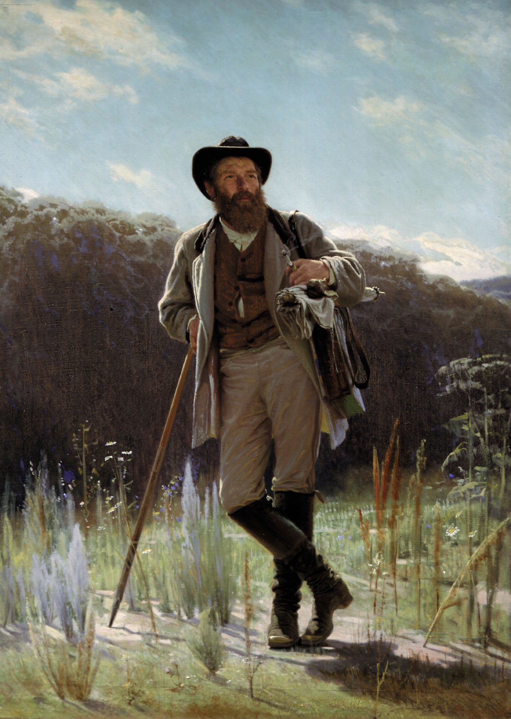
Зміст
Біографія
Риси творчості
Фотогалерея

Slide 3
Біографія
Іван Шишкін народився 13 січня 1832 року в місті Єлабуга Вятської губернії Російської імперії. У дванадцять років став учнем першої казанської гімназії, але, дійшовши в ній до 5-го класу, залишив її та вступив до Московського училища живопису, скульптури і зодчества (1852—1856). Закінчивши курс цього закладу, з 1857продовжував свою освіту в Петербурзькій Академії Мистецтв (1856—1865), де числився учнем професора С. М. Воробйова. Уже в перший рік перебування в академії йому були присуджені дві малі срібні медалі за класний малюнок і за вид в околицях Санкт-Петербурга. У 1858 році він отримав велику срібну медаль за вид на Валаамі, в 1859 році — малу золоту медаль за пейзаж з околиць Санкт-Петербурга і, нарешті, в 1860році — велику золоту медаль за два види місцевості Кукко, на Валаамі.

Slide 4
Біографія
Придбавши, разом з цією останньою нагородою, право на поїздку за кордон в якості пенсіонера академії, він відправився в 1861 році в Мюнхен, відвідував там майстерні відомих художників. У Цюріху спробував вперше гравірувати «царською горілкою». За кордоном, крім живопису, він багато займався малюнками пером; твори його в цьому роді приводили в здивування іноземців, і деякі були поміщені в Дюссельдорфському музеї поруч з малюнками першокласних європейських майстрів. Занудьгувавши за батьківщиною, в 1866 році повернувся в Санкт-Петербург до закінчення терміну свого пенсіонерства. З того часу він нерідко робив подорожі з художньої метою по Росії, майже щороку виставляв свої твори спочатку в академії. Після того як заснувалося Товариство пересувних виставок, на цих виставках виробляв малюнки пером. З 1870 року, приєднався до утворився гуртка аквафортістов, почав знову займатися гравіруванням «царською горілкою», яке вже не покидав до кінця свого життя, присвячуючи йому майже стільки ж часу, скільки і живопису. Він помер раптово в Петербурзі 8 (20) березня 1898, сидячи за мольбертом, працюючи над новою картиною.

Slide 5
Творчість
Серед російських пейзажистів Шишкіну, безперечно, належить місце найсильнішого художника. У всіх своїх творах він є дивним знавцем рослинних форм, що відтворює їх з тонким розумінням як загального характеру, так і дрібних відмінностей будь-якої породи дерев, кущів і трав. Брався він за зображення соснового або ялинового лісу, окремі сосни та ялини, точно так само, як і їх сукупність, отримували у нього свою справжню фізіономію, без жодних прикрас чи применшення, — той вид і з тими подробицями, які цілком пояснюються і обумовлюються ґрунтом і кліматом, де художник змушував їх рости. Зображував він дуби або берези, вони брали у нього донезмоги правдиві форми в листі, гілках, стовбурах, корінні і в усіх подробицях. Сама місцевість під деревами — каміння, пісок чи глина, нерівності ґрунту, порослі папороттю та іншими лісовими травами, сухе листя, хмиз, сушняк та інше — отримували в картинах і малюнках Шишкіна вид досконалої дійсності.

Slide 6
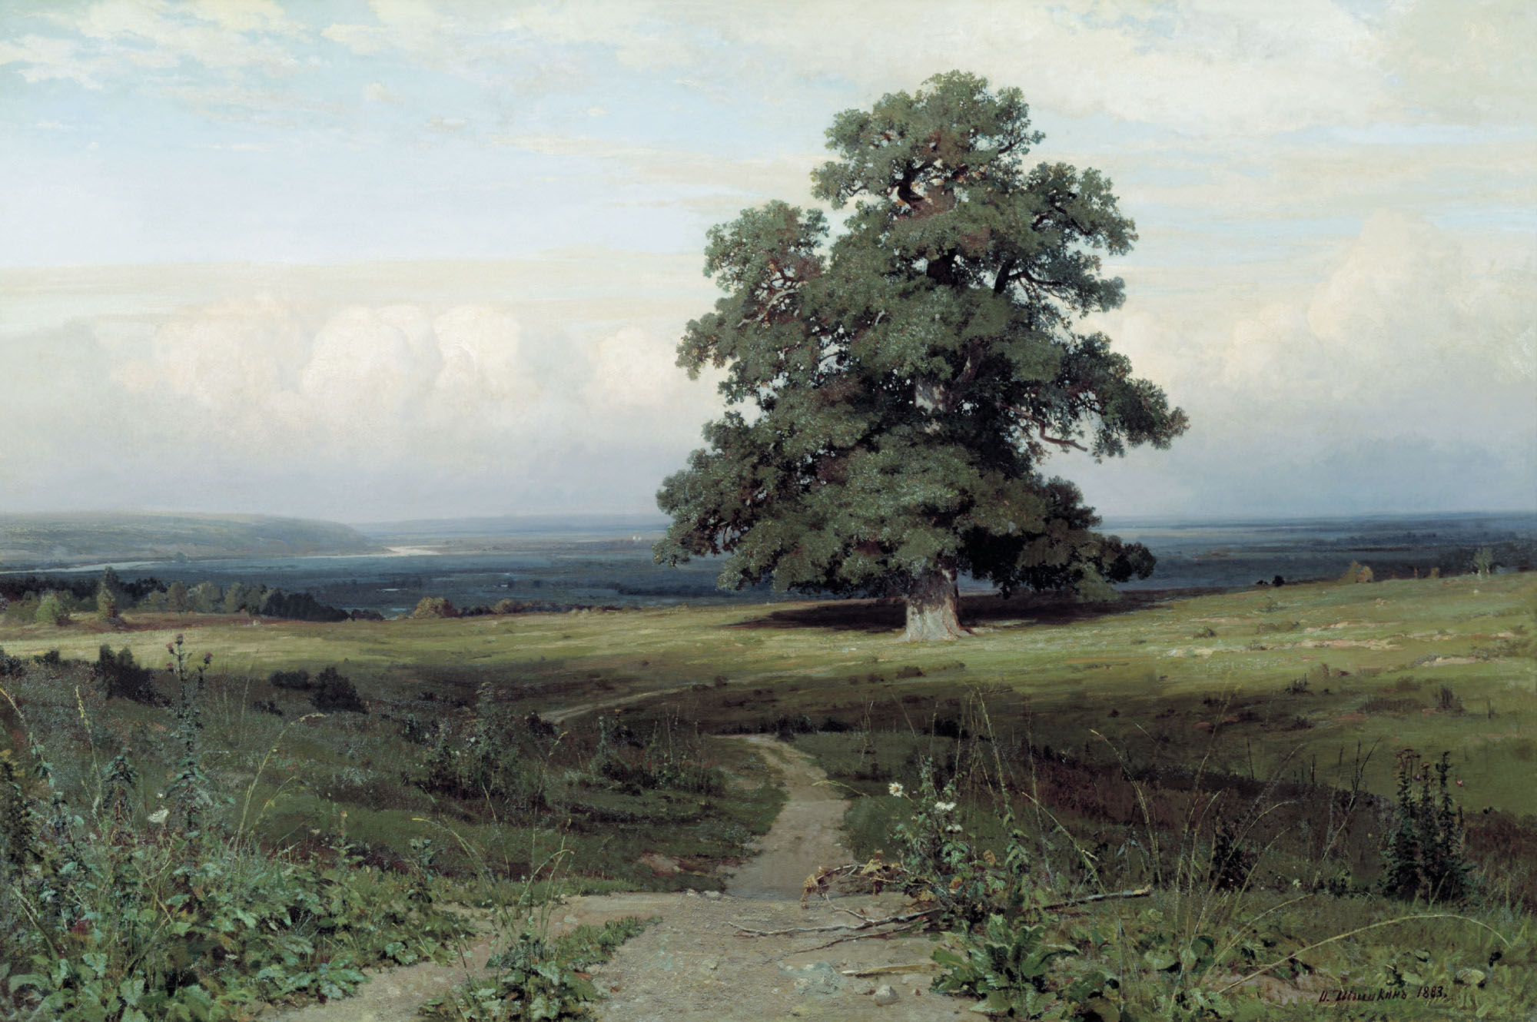

Slide 7
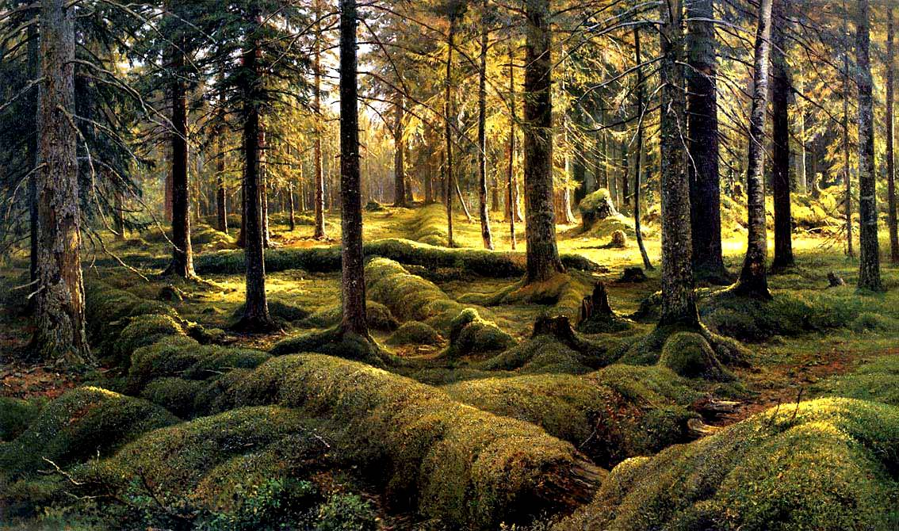

Slide 8
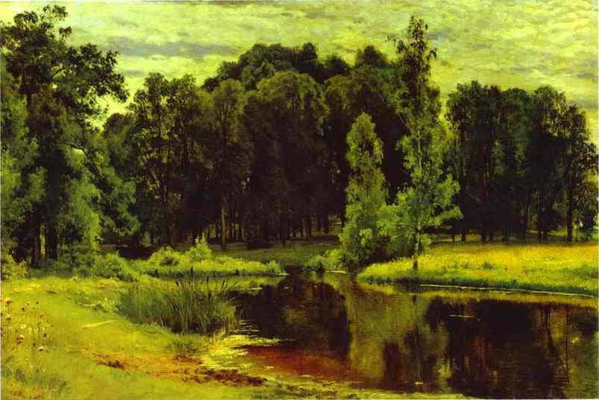

Slide 9
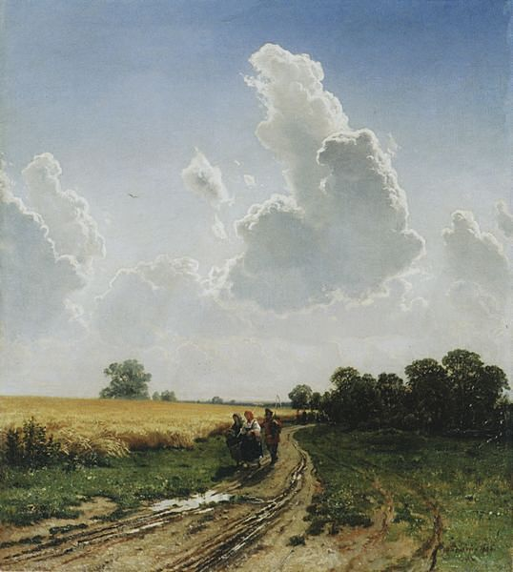
Але ця реалістичність нерідко шкодила його пейзажам: у багатьох з них вона затуляла собою загальний настрій, повідомляла їм характер не картин, задуманих не з метою порушувати у глядача те чи інше почуття, а випадкових, хоч і чудових етюдів. Потрібно також зауважити, що з Шишкіним повторилося те, що буває майже з кожним особливо сильним малювальником: наука форм далася йому на шкоду для колориту, який, не будучи у нього слабким і негармонійним, все-таки не стоїть на одному рівні з майстерним малюнком. Тому талант Шишкіна іноді набагато яскравіше висловлюється в одноколірних малюнках і офортах, ніж у таких роботах, в яких він користувався багатьма фарбами.

Slide 10
Серед усіх творів художника найпопулярніша картина «Ранок у сосновому лісі». Її сюжет, можливо, був підказаний Шишкіну К. А. Савицьким. Є інша версія, що поштовхом до появи цього полотна послужив пейзаж «Туман в сосновому лісі» (1888), написаний, ймовірно, як і «Бурелом», під враженням від поїздки в вологодські лісу. «Туман в сосновому лісі», що мав успіх на пересувній виставці в Москві (нині у приватній колекції) міг викликати у Шишкіна і Савицького бажання написати полотно, що повторює мотив прославленої картини, але з включенням жанрової сцени.

Slide 11
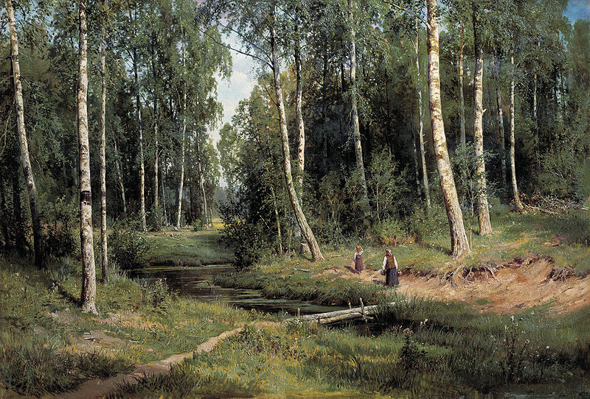
«Струмок в березовому лісі» 1883

Slide 12
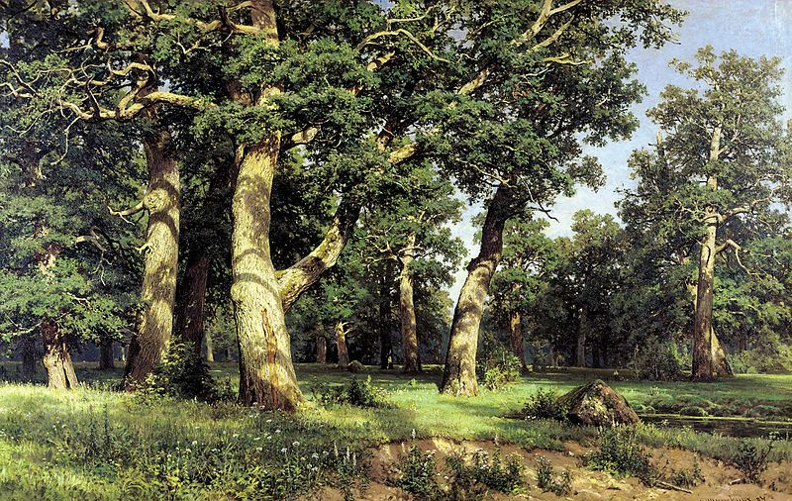
«Дубовий гай» 1887

Slide 13
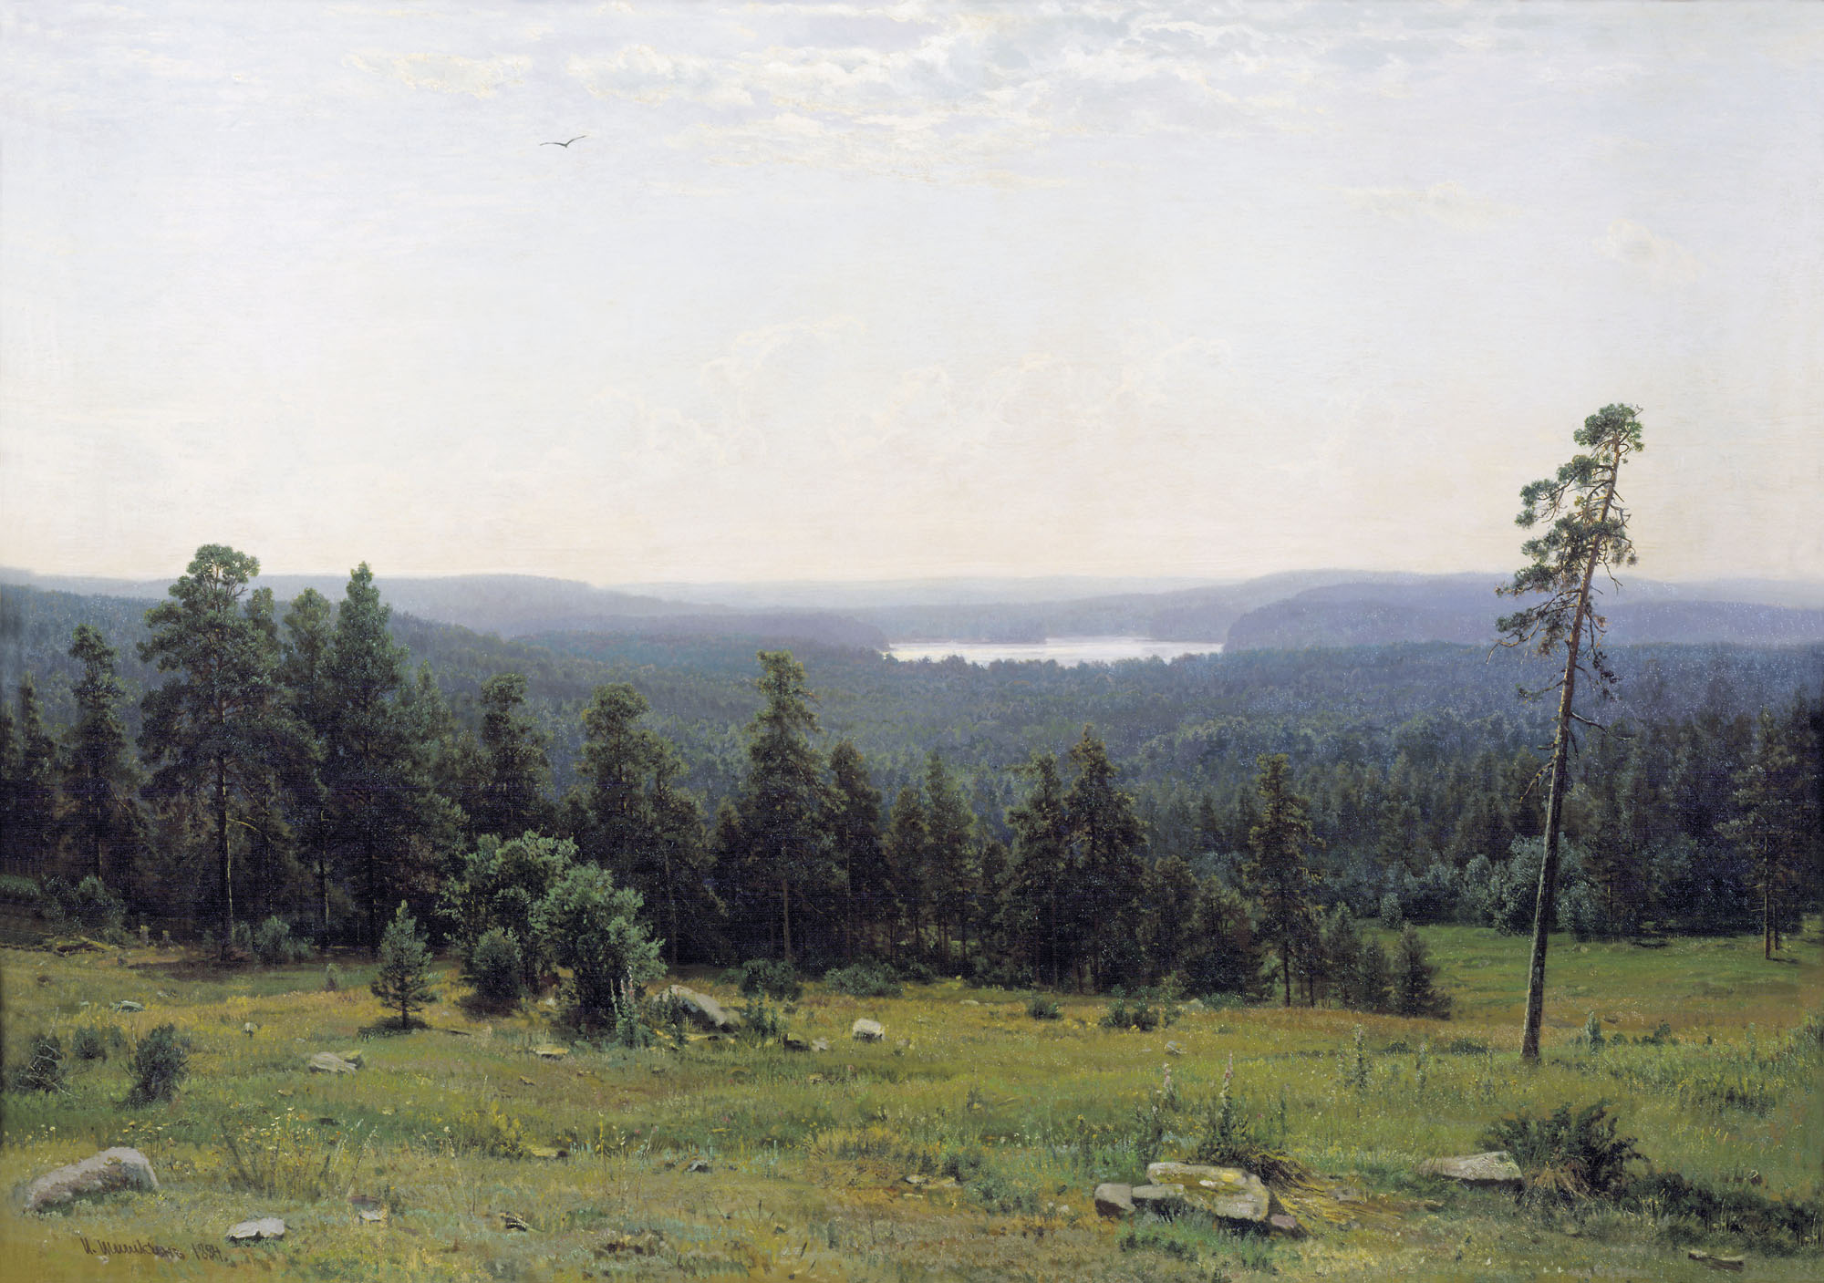
«Лісові далі» 1884

Slide 14
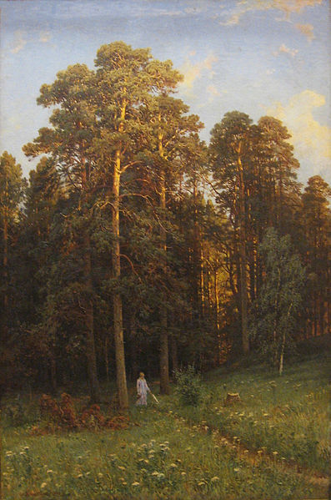
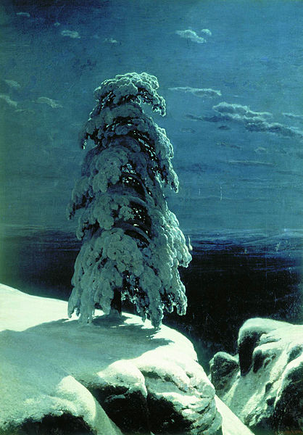
«На узліссі соснового лісу» 1882
«На півночі дикій…» 1891

Slide 15
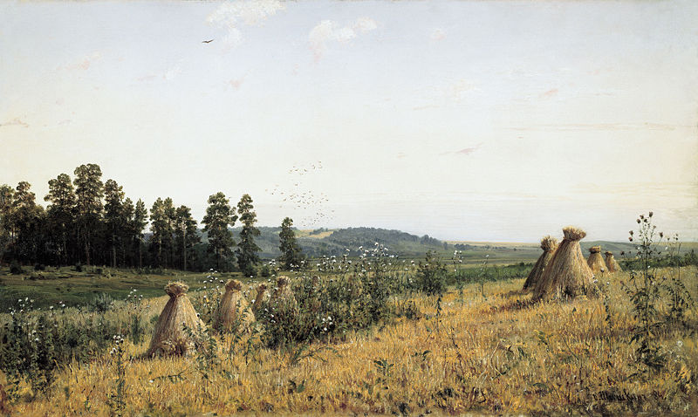
Полісся
1884

Slide 16
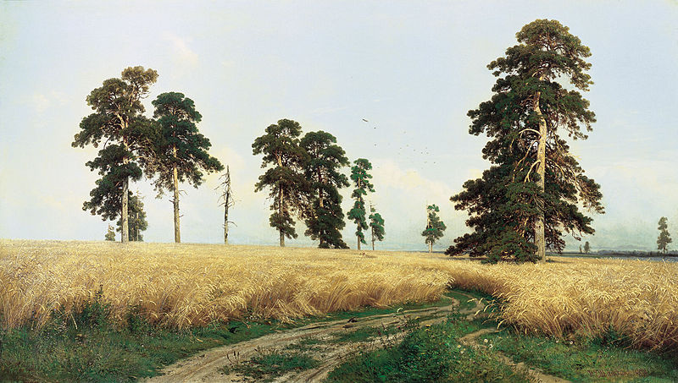
«Жито»
1878

Slide 17
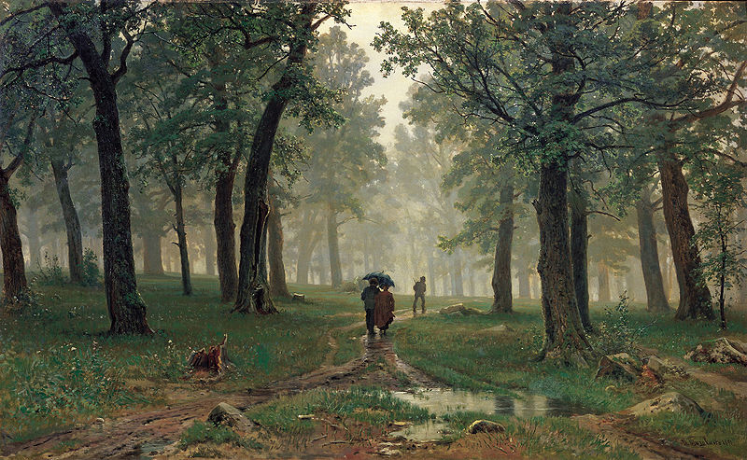
«Дощ в дубовому лісі» 1891

Slide 18
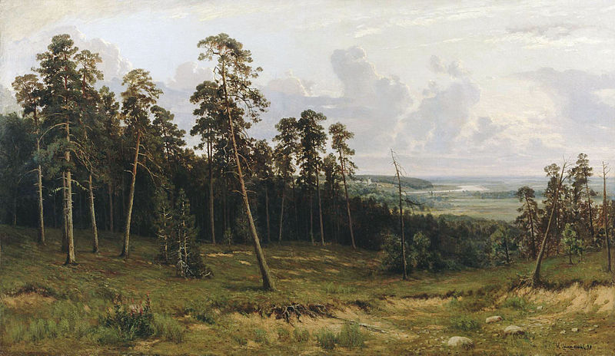
«Узлісся лісу» 1882

Slide 19
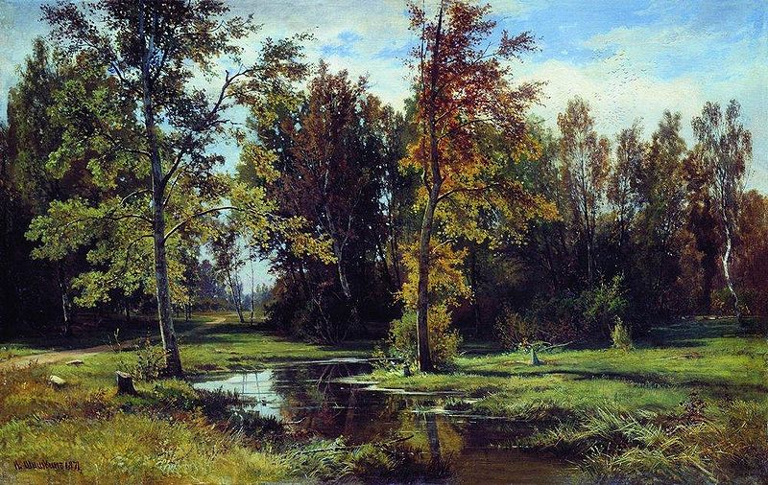
«Березовий ліс» 1871

Slide 20
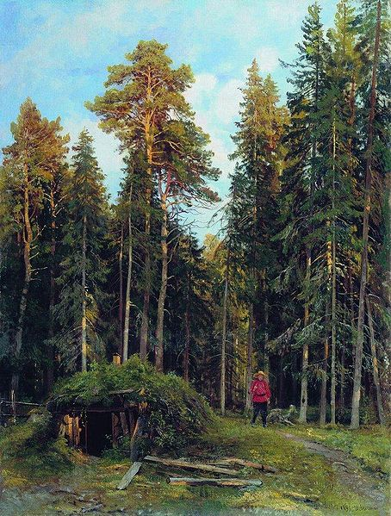
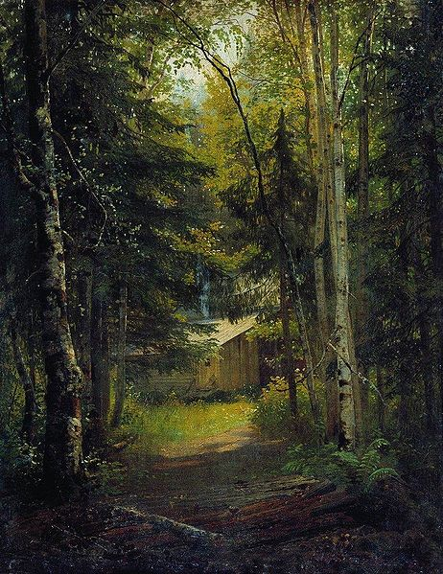
«Вечір» 1882
«Сторожка в лісі», 1870

Slide 21
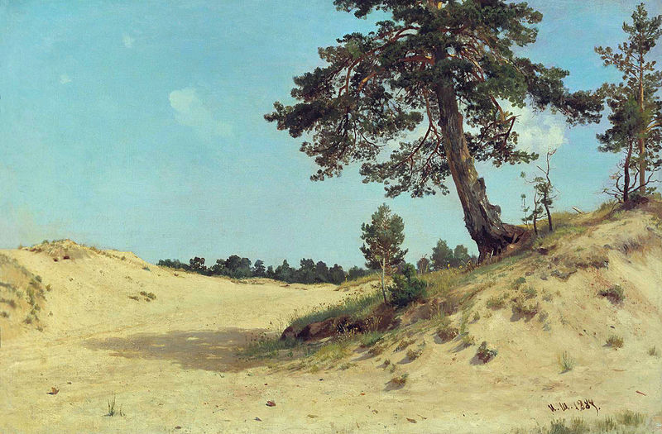
«Сосна на піску» 1884
Дякую за увагу!!!

